Slide 1


CHƯƠNG 5 LỆNH LẶP FOR - WHILE
KHOA CÔNG NGHỆ THÔNG TIN
M.Sc Nguyen Minh Tan
M.Sc Tran Quang Nhat (update 2023)

Slide 2

NỘI DUNG
VÒNG LẶP for
VÒNG LẶP while
LỆNH break; continue; pass
BÀI TẬP

Slide 3
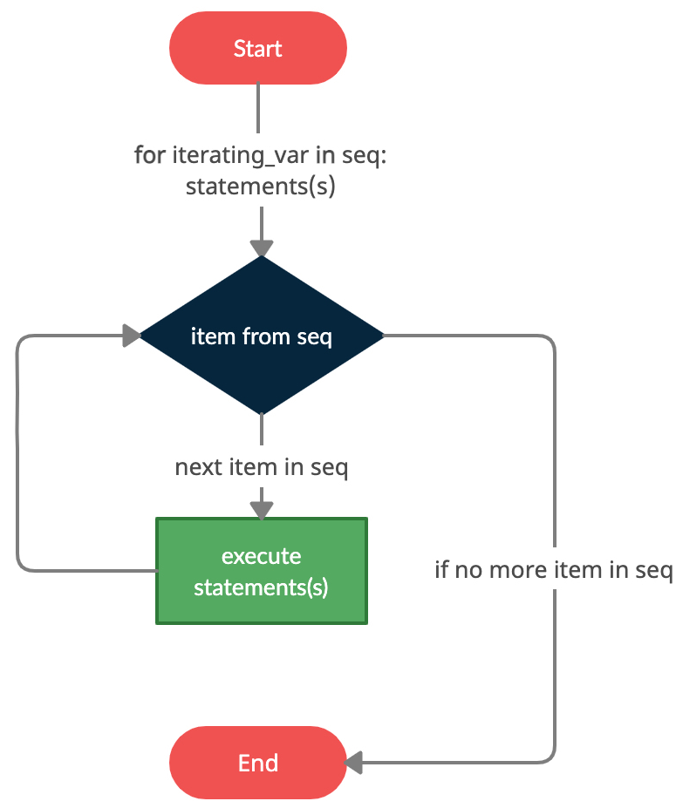
VÒNG LẶP FOR
Vòng lặp for là cấu trúc điều khiển lặp được dùng để thực hiện một lệnh hay một khối lệnh với số lần lặp xác định trước.
Ví dụ: hằng ngày sinh viên sẽ đi học, đó là một hành động được lặp đi lặp lại nhiều lần trong một học kỳ, và điều kiện dừng vòng lặp là khi đến kỳ thi kết thúc các học phần của học kỳ đó.

Slide 4
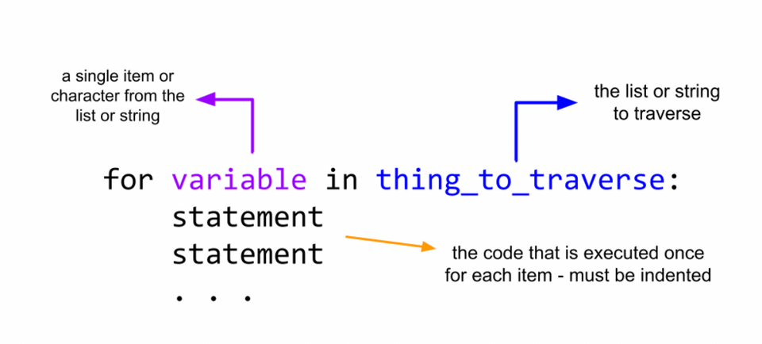
CẤU TRÚC VÒNG LẶP FOR

Slide 5
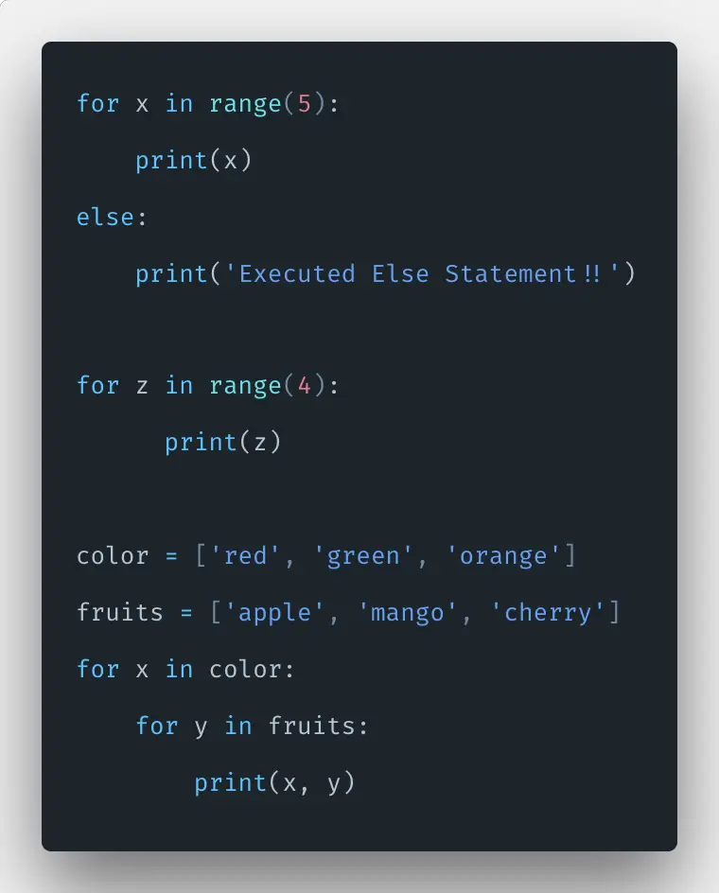
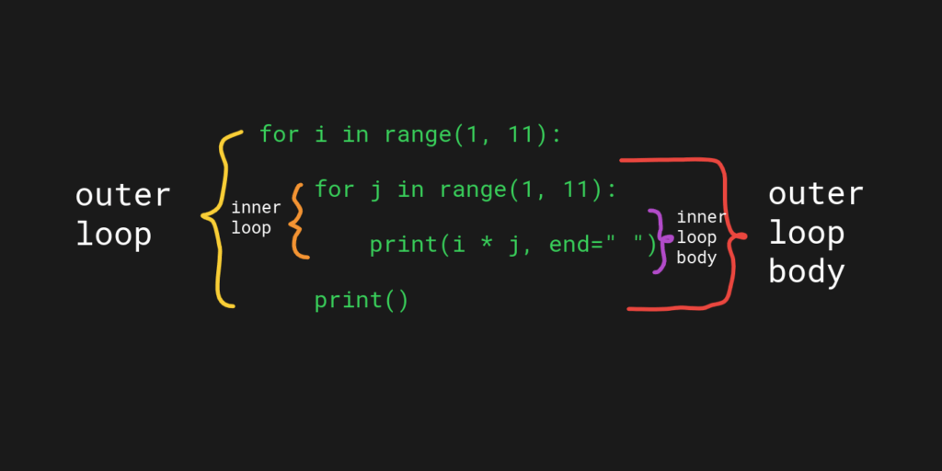
VÍ DỤ VÒNG LẶP FOR LỒNG FOR

Slide 6
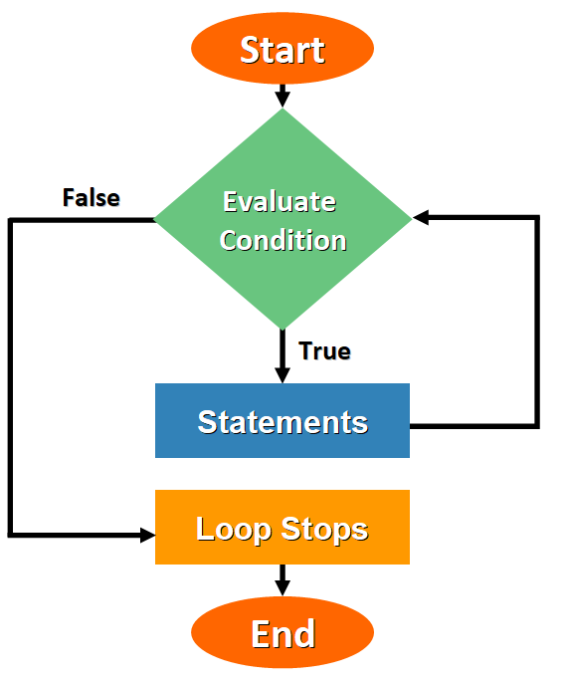
VÒNG LẶP WHILE
Vòng lặp while cũng được sử dụng để lặp lại một khối câu lệnh. Nó sẽ kiểm tra điều kiện trước khi bắt đầu vòng lặp để quyết định xem có thực hiện vòng lặp hay không. Khối câu lệnh bên trong vòng lặp sẽ được thực hiện 1 hoặc nhiều lần cho đến khi kiểm tra điều kiện trả về bằng false thì sẽ kết thúc vòng lặp.

Slide 7
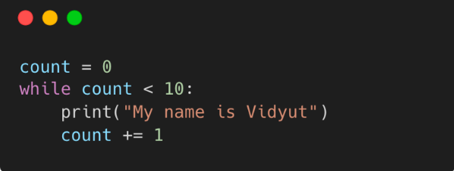
VÍ DỤ VÒNG LẶP WHILE
Cho biến đếm i = 1, kiểm tra điều kiện i < 2 là đúng, thì in ra màn hình giá trị “i*14”, sau đó tăng i+= 1 lên 1 đơn vị . Tiếp tục đến khi điều kiện vẫn còn đúng (i <= 2), nếu diều kiện i <= 2 sai thì kết thúc vòng lặp.
Cho biến đếm count = 0, kiểm tra điều kiện count < 10 là đúng, thì in ra màn hình giá trị “My name is Vidyut”, sau đó tăng count += 1 lên 1 đơn vị . Tiếp tục đến khi điều kiện vẫn còn đúng (count < 10), nếu diều kiện count < 10 sai thì kết thúc vòng lặp.

Slide 8
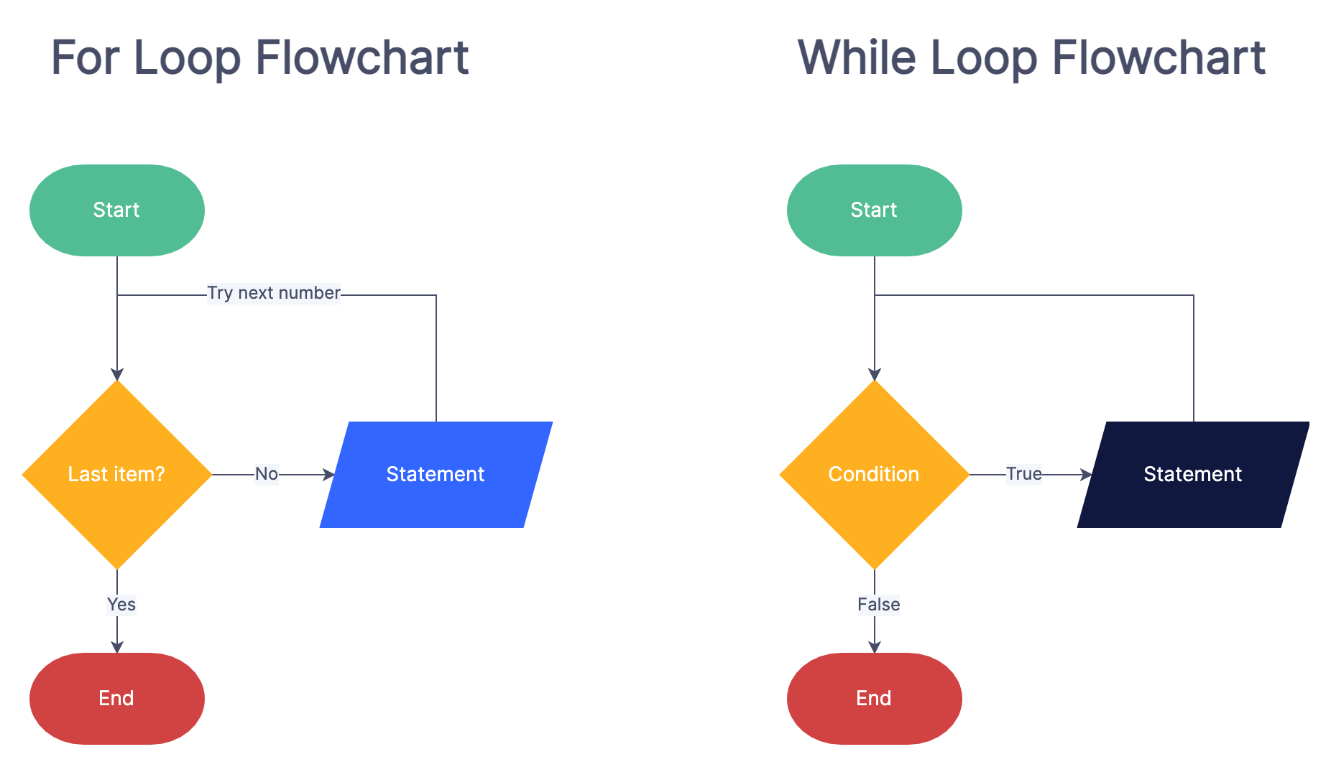
SỰ KHÁC BIỆT GIỮA VÒNG LẶP FOR VÀ VÒNG LẶP WHILE
Vòng lặp for tìm ra kết quả với số vòng lập biết trước.
Vòng lặp while tìm ra kết quả đến khi điều kiện sai thì dừng vòng lập.

Slide 9
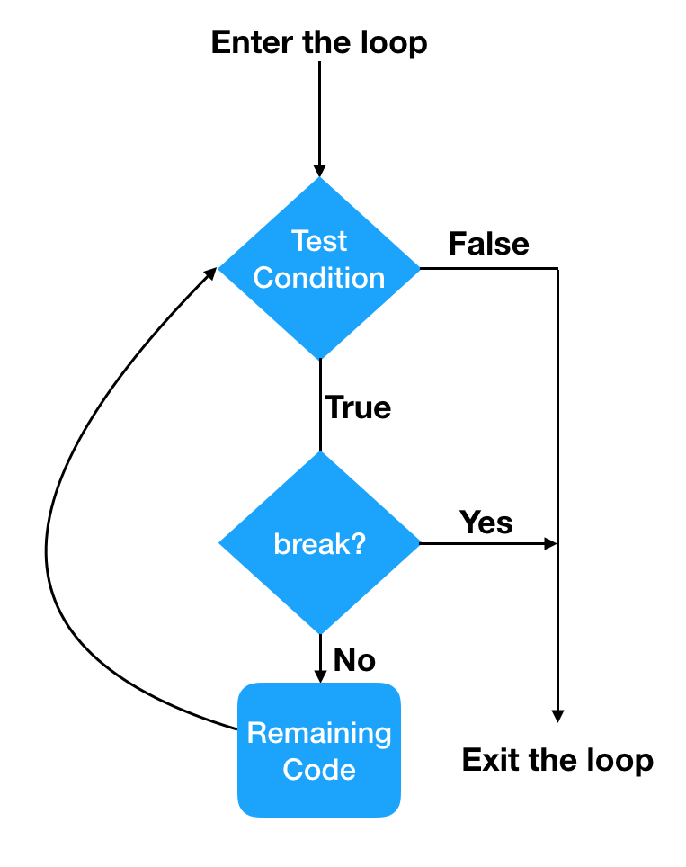
LỆNH break
Lệnh break thường được kết hợp với vòng lặp để “dừng” vòng lặp gần nhất, mà không cần phải chạy hết “vòng đời” của vòng lặp. Khi đạt được một điều kiện nhất định nào đó.

Slide 10
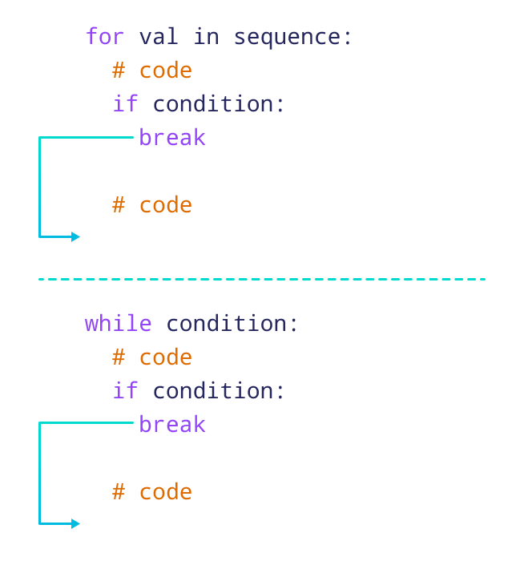
CẤU TRÚC LỆNH BREAK CHO FOR & WHILE

Slide 11
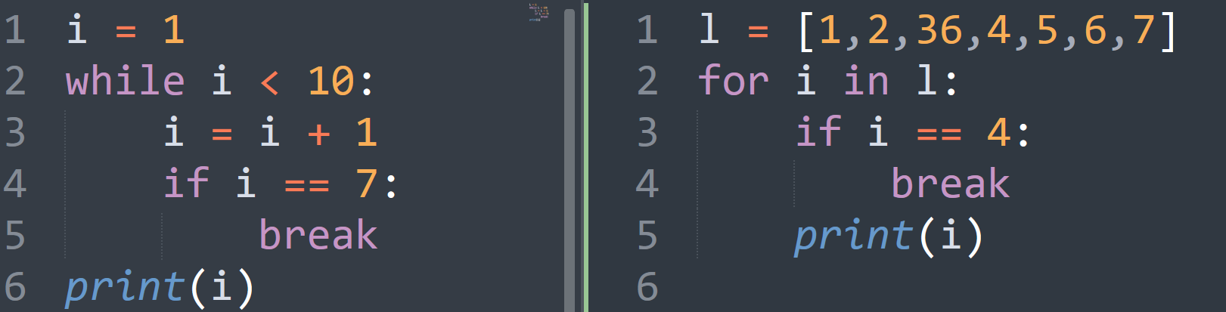
VÍ DỤ LỆNH BREAK CHO WHILE & FOR

Slide 12
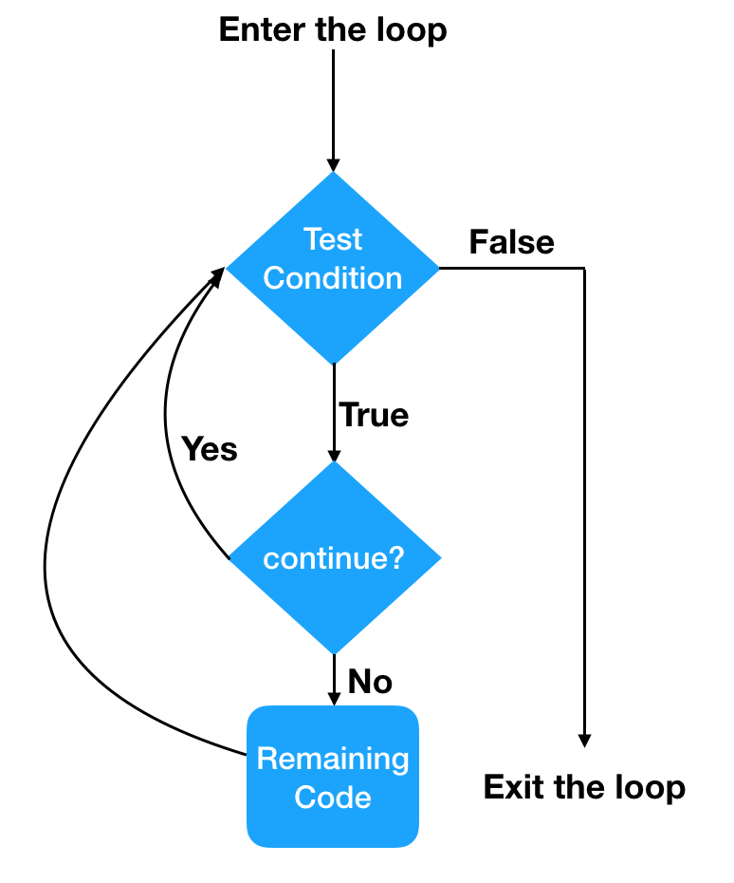
LỆNH continue
Lệnh continue thường được kết hợp với vòng lặp để “tiếp tục” quay đầu kiểm tra điều kiện vòng lặp mà không cần quan tâm các lệnh phía sau.

Slide 13
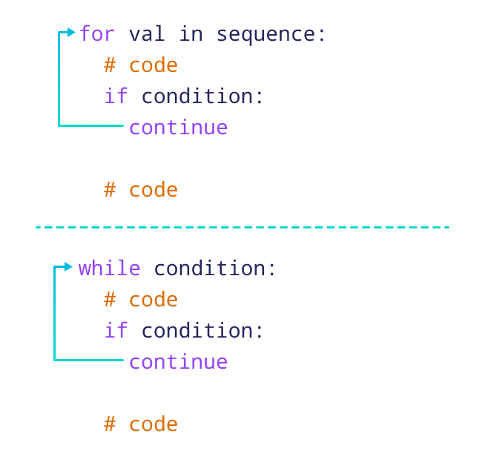
CẤU TRÚC LỆNH CONTIUE CHO FOR & WHILE

Slide 14
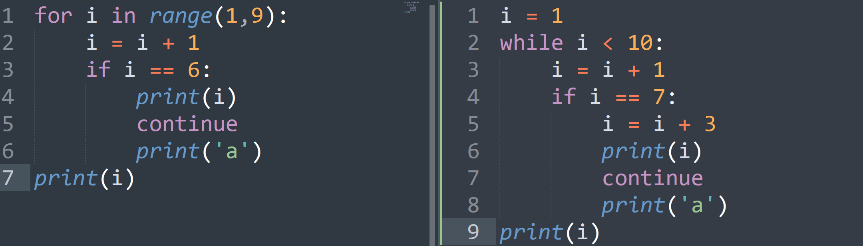
VÍ DỤ LỆNH CONTINUE CHO WHILE & FOR

Slide 15
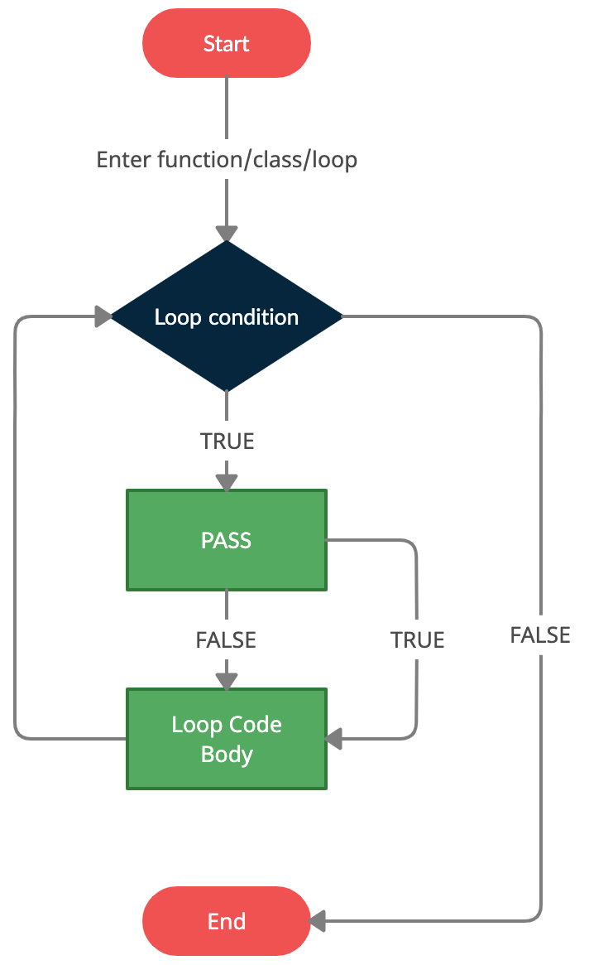
LỆNH Pass
Lệnh pass thể hiện một hoạt động rỗng - không có gì xảy ra khi lệnh pass được thực thi. Chúng ta sử dụng lệnh pass như một trình giữ chỗ khi bạn cần một câu lệnh về mặt cú pháp nhưng không muốn thực hiện bất kỳ điều gì trong mã của mình.

Slide 16
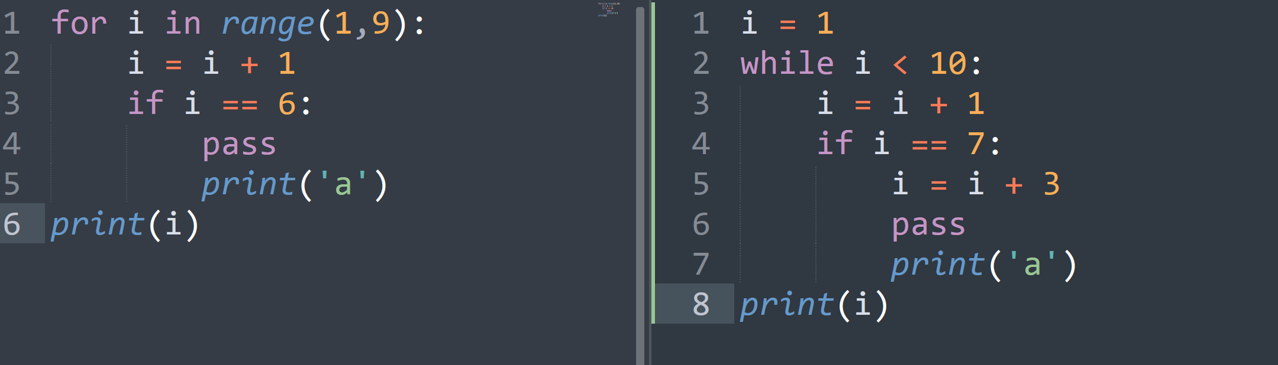
VÍ DỤ LỆNH PASS CHO WHILE & FOR

Slide 17
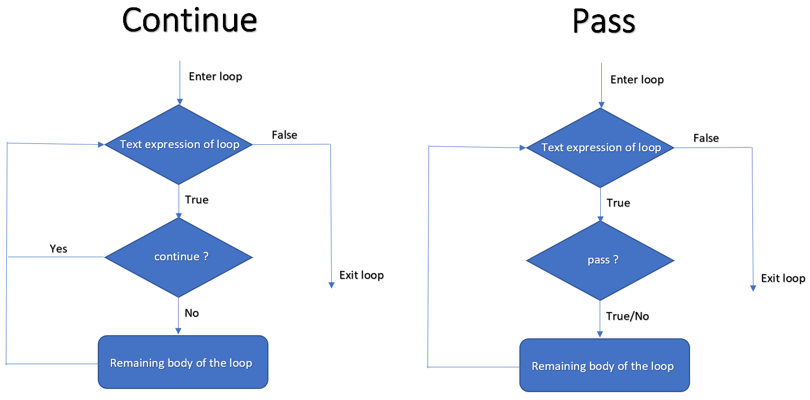
SỰ KHÁC BIỆT GIỮA PASS VÀ CONTINUE
Câu lệnh PASS cho vòng lập "không có mã nào để thực thi ở đây". Đó là một trình giữ chỗ cho mã trong tương lai. Câu lệnh CONTINUE được sử dụng để buộc vòng lặp bỏ qua phần còn lại của mã và bắt đầu lần lập tiếp theo.

Slide 18
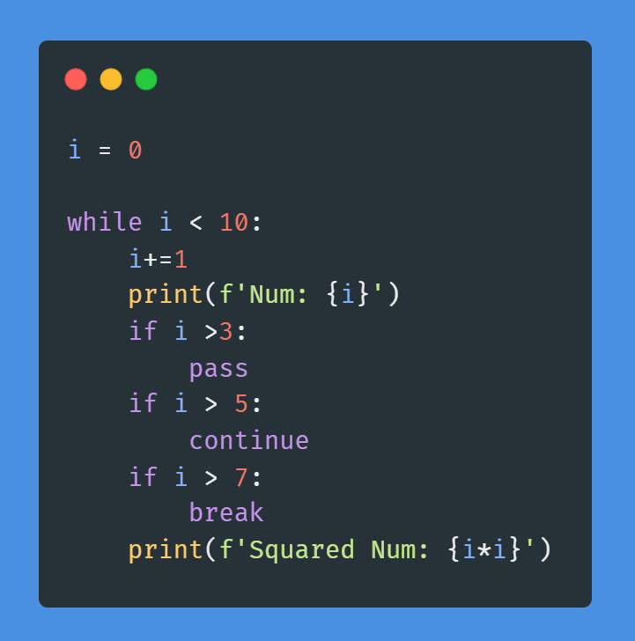
Pass Continue Break

Slide 19
BÀI TẬP
Cho N = 20
(Yêu cầu dùng 2 vòng lặp for, while)
Xuất ra màn hình N lần câu thông báo “Hello Python”
Tính tổng từ 1 cho đến N
Tính tổng các số CHẴN nằm trong đoạn từ 0 đến N
Tính tổng các số LẼ nằm trong đoạn từ 0 đến N
Tính trung bình cộng các số từ 1 đến N
Tính tổng giá trị từ 1 đến N, nếu chạy đến số 13 thì không chạy nữa và xuất kết quả
Tính tổng giá trị từ 1 đến N, riêng số 17 thì bỏ qua

Slide 20


